Slide 1

习题解答HW7
杨柏森
Fall 2023

Slide 2
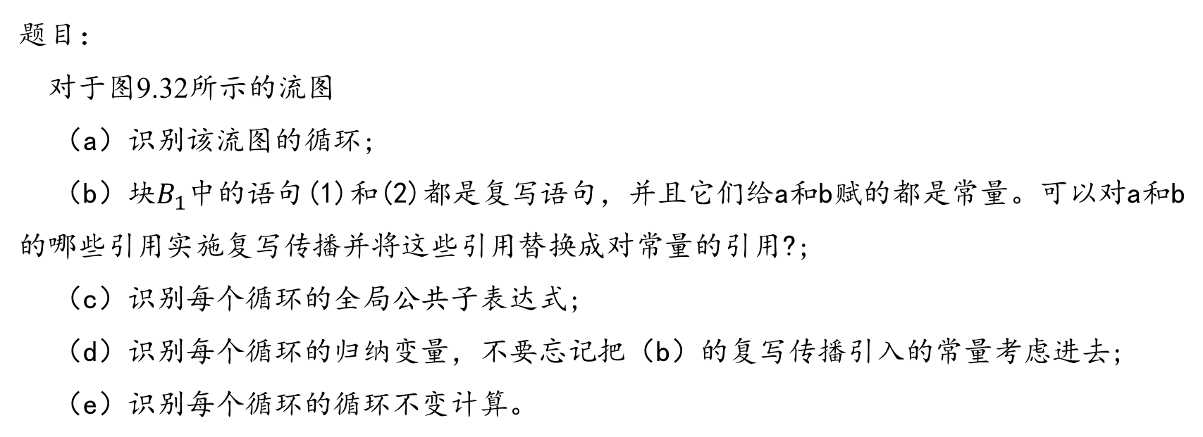
9.1
题目：
对于图9.32所示的流图
（a）识别该流图的循环;
（b）块$B_{1}$中的语句(1)和(2)都是复写语句，并且它们给a和b赋的都是常量。可以对a和b的哪些引用实施复写传播并将这些引用替换成对常量的引用?;
（c）识别每个循环的全局公共子表达式;
（d）识别每个循环的归纳变量，不要忘记把（b）的复写传播引入的常量考虑进去;
（e）识别每个循环的循环不变计算。

Slide 3
9.1
ENTRY
ENTRY
流图9.32
(1) a = 1
(2) b = 2
B1
(3) c = a + b
(4) d = c - a
B2
(5) d = b + d
B3
(8) b = a + b
(9) e = c - a
B5
(6) d = a + b
(7) e = e + 1
B4
(10) a = b * d
(11) b = a - d
B6
EXIT

Slide 4
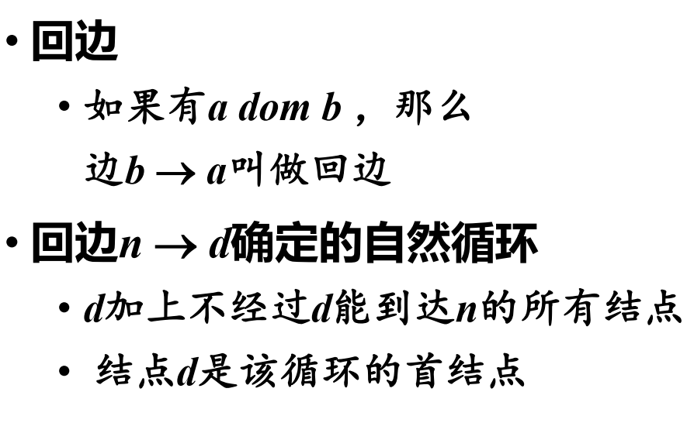
9.1 (a)
题目：识别该流图的循环;

Slide 5
9.1 (a)
题目：识别该流图的循环;
(1)循环 {B3, B4}
(2)循环 {B2, B3, B4, B5}
(3)循环 {B2, B3, B5}
(4)循环 {B2, B5}
注意不要漏掉内循环

Slide 6
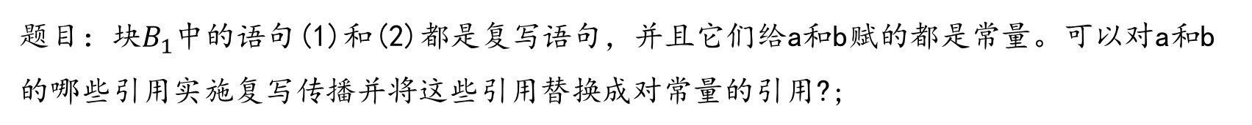
9.1 (b)
题目：块$B_{1}$中的语句(1)和(2)都是复写语句，并且它们给a和b赋的都是常量。可以对a和b的哪些引用实施复写传播并将这些引用替换成对常量的引用?;
a在B2,B3,B4,B5中都未被修改，可以对(3)(4)(6)(8)(9)中a的引用实施复写传播并将这些引用替换成对常量的引用，b因为在(8)中被修改所以无法实施。

Slide 7
9.1 (c)
题目：识别每个循环的全局公共子表达式
循环:
{B3, B4}: 无
{B2, B3, B4, B5}: a+b 和 c-a
{B2, B3, B5}: a+b 和 c-a
{B2, B5}: a+b 和 c-a

Slide 8
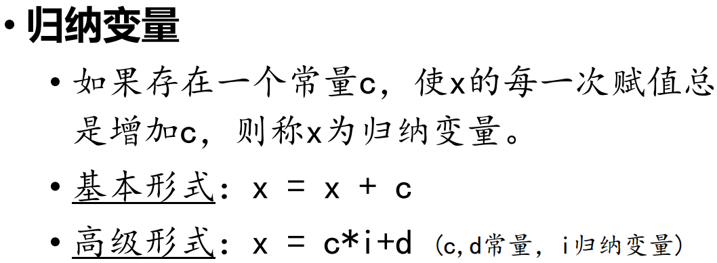
9.1 (d)
题目：识别每个循环的归纳变量，不要忘记把（b）的复写传播引入的常量考虑进去

Slide 9
9.1 (d)
ENTRY
ENTRY
流图9.32
(1) a = 1
(2) b = 2
B1
(3) c = a + b
(4) d = c - a
B2
(5) d = b + d
B3
(8) b = a + b
(9) e = c - a
B5
(6) d = a + b
(7) e = e + 1
B4
(10) a = b * d
(11) b = a - d
B6
EXIT

Slide 10
9.1 (d)
ENTRY
ENTRY
流图9.32
(1) a = 1
(2) b = 2
B1
(3) c = a + b
(4) d = c - a
B2
(5) d = b + d
B3
(8) b = a + b
(9) e = c - a
B5
(6) d = a + b
(7) e = e + 1
B4
(10) a = b * d
(11) b = a - d
B6
EXIT

Slide 11
9.1 (d)
题目：识别每个循环的归纳变量，不要忘记把（b）的复写传播引入的常量考虑进去

Slide 12
9.1 (d)
ENTRY
ENTRY
流图9.32
(1) a = 1
(2) b = 2
B1
(3) c = a + b
(4) d = c - a
B2
(5) d = b + d
B3
(8) b = a + b
(9) e = c - a
B5
(6) d = a + b
(7) e = e + 1
B4
(10) a = b * d
(11) b = a - d
B6
EXIT

Slide 13
9.1 (d)
ENTRY
ENTRY
流图9.32
(1) a = 1
(2) b = 2
B1
(3) c = a + b
(4) d = c - a
B2
(5) d = b + d
B3
(8) b = a + b
(9) e = c - a
B5
(6) d = a + b
(7) e = e + 1
B4
(10) a = b * d
(11) b = a - d
B6
EXIT

Slide 14
9.1 (d)
题目：识别每个循环的归纳变量，不要忘记把（b）的复写传播引入的常量考虑进去
循环:
{B3, B4}: e(每次增加1)
{B2, B3, B4, B5}: b(每次增加a),c
{B2, B3, B5}: b(每次增加a),c,e
{B2, B5}: b(每次增加a),c,d,e

Slide 15
9.1 (e)
题目：识别每个循环的循环不变计算
循环:
{B3, B4}: a+b
{B2, B3, B4, B5}: 无
{B2, B3, B5}: 无
{B2, B5}: 无
循环不变式可以提出循环外

Slide 16
9.2
题目：
为下图计算向量A和B点积的中间代码完成下列优化: 删除公共子表达式，归纳变量上的强度削弱和尽量删除归纳变量。
 | dp = 0
 | i = 0
L: | t1 = i * 8
 | t2 = A[t1]
 | t3 = i * 8
 | t4 = B[t3]
 | t5 = t2 * t4
 | dp = dp + t5 i = i + 1 if i < n goto L

Slide 17
9.2
题目：
为下图计算向量A和B点积的中间代码完成下列优化: 删除公共子表达式，归纳变量上的强度削弱和尽量删除归纳变量。
公共子表达式： i * 8, 删除公共子表达式:
 | dp = 0
 | i = 0
L: | t1 = i * 8
 | t2 = A[t1]
 | t4 = B[t1]
 | t5 = t2 * t4
 | dp = dp + t5 i = i + 1 if i < n goto L

Slide 18
9.2
题目：
为下图计算向量A和B点积的中间代码完成下列优化: 删除公共子表达式，归纳变量上的强度削弱和尽量删除归纳变量。
删除公共子表达式后的归纳变量：i, t1，进行归纳变量上的强度削弱(t1)：
 | dp = 0
 | i = 0 t1 = 0
L: | t2 = A[t1]
 | t4 = B[t1]
 | t5 = t2 * t4
 | dp = dp + t5 t1 = t1 + 8 i = i + 1 if i < n goto L

Slide 19
9.2
题目：
为下图计算向量A和B点积的中间代码完成下列优化: 删除公共子表达式，归纳变量上的强度削弱和尽量删除归纳变量。
归纳变量：i, t1，尽量删除归纳变量(i此时只用于测试，可用t1代替测试)：
 | dp = 0
 | i = 8 * n t1 = 0
L: | t2 = A[t1]
 | t4 = B[t1]
 | t5 = t2 * t4
 | dp = dp + t5 t1 = t1 + 8 if t1 < i goto L
有同学这里写了t1 < n*8,这样每次循环都要计算n*8

Slide 20
9.3
题目：
对于图9.32所示的流图
（a）为到达定值分析，计算每个块的 gen、kill、IN 和 OUT集合;
（b）为可用表达式分析，计算每个块的 e_gen、e_kill、IN 和 OUT集合;
（c）为活跃变量分析，计算每个块的 def、use、IN 和 OUT集合。

Slide 21
9.3 (a)
题目：为到达定值分析，计算每个块的 gen、kill、IN 和 OUT集合;
基本块 | B1 | B2 | B3 | B4 | B5 | B6
gen | (1), (2) | (3), (4) | (5) | (6), (7) | (8), (9) | (10), (11)
kill | (8), (10), (11) | (5), (6) | (4), (6) | (4), (5), (9) | (2), (7), (11) | (1), (2), (8)
用11位二进制数表示11个表达式是否在集合中，1表示在，0表示不在，从左至右表示表达式(1) ~ (11)

Slide 22
9.3 (a)
题目：为到达定值分析，计算每个块的 gen、kill、IN 和 OUT集合;
第一次迭代结束
基本块 | B1 | B2 | B3 | B4 | B5 | B6
IN | 000 0000 0000 | 110 0000 0000 | 111 1000 0000 | 111 0100 0000 | 111 1100 0000 | 101 1100 1100
OUT | 110 0000 0000 | 111 1000 0000 | 111 0100 0000 | 111 0011 0000 | 101 1100 1100 | 001 1100 0111

Slide 23
9.3 (a)
题目：为到达定值分析，计算每个块的 gen、kill、IN 和 OUT集合;
第二次迭代结束
基本块 | B1 | B2 | B3 | B4 | B5 | B6
IN | 000 0000 0000 | 111 1100 1100 | 111 1011 1100 | 111 0101 1100 | 111 1101 1100 | 101 1100 1100
OUT | 110 0000 0000 | 111 1000 1100 | 111 0101 1100 | 111 0011 1000 | 101 1100 1100 | 001 1100 0111

Slide 24
9.3 (a)
题目：为到达定值分析，计算每个块的 gen、kill、IN 和 OUT集合;
第三次迭代结束，集合不变，循环结束
基本块 | B1 | B2 | B3 | B4 | B5 | B6
IN | 000 0000 0000 | 111 1100 1100 | 111 1011 1100 | 111 0101 1100 | 111 1101 1100 | 101 1100 1100
OUT | 110 0000 0000 | 111 1000 1100 | 111 0101 1100 | 111 0011 1000 | 101 1100 1100 | 001 1100 0111

Slide 25
9.3 (b)
题目：为可用表达式分析，计算每个块的 e_gen、e_kill、IN 和 OUT集合;
基本块 | B1 | B2 | B3 | B4 | B5 | B6
e_gen | 1, 2 | a+b, c-a | Ø | a+b | c-a | a-d
e_kill | a+b, c-a, b+d, b*d, a-d | b+d, b*d, a-d | b+d, b*d, a-d | b+d, e+1, b*d, a-d | a+b, b+d, e+1, b*d | a+b, c-a, b+d, b*d
全部表达式 U = {1, 2, a+b, c-a, b+d, e+1, b*d, a-d}

Slide 26
9.3 (b)
题目：为可用表达式分析，计算每个块的 e_gen、e_kill、IN 和 OUT集合;
基本块 | B1 | B2 | B3 | B4 | B5 | B6
e_gen | 1, 2 | a+b, c-a | Ø | a+b | c-a | a-d
e_kill | a+b, c-a, b+d, b*d, a-d | b+d, b*d, a-d | b+d, b*d, a-d | b+d, e+1, b*d, a-d | a+b, b+d, e+1, b*d | a+b, c-a, b+d, b*d
这里注意e_gen和e_kill都是基于整个块来考虑的，所以我们认为它们之间不相交
全部表达式 U = {1, 2, a+b, c-a, b+d, e+1, b*d, a-d}
e_gen[ENTRY] = e_gen[EXIT] = e_kill[ENTRY] = e_kill[EXIT] = Ø

Slide 27
9.3 (b)
题目：为可用表达式分析，计算每个块的 e_gen、e_kill、IN 和 OUT集合;
第一次迭代结束
基本块 | B1 | B2 | B3 | B4 | B5 | B6
IN | Ø | 1, 2 | 1, 2, a+b, c-a | 1, 2, a+b, c-a | 1, 2, a+b, c-a | 1, 2, c-a
OUT | 1, 2 | 1, 2, a+b, c-a | 1, 2, a+b, c-a | 1, 2, a+b, c-a | 1, 2, c-a | 1, 2, a-d

Slide 28
9.3 (b)
题目：为可用表达式分析，计算每个块的 e_gen、e_kill、IN 和 OUT集合;
第二次迭代结束，集合不变，循环结束
基本块 | B1 | B2 | B3 | B4 | B5 | B6
IN | Ø | 1, 2 | 1, 2, a+b, c-a | 1, 2, a+b, c-a | 1, 2, a+b, c-a | 1, 2, c-a
OUT | 1, 2 | 1, 2, a+b, c-a | 1, 2, a+b, c-a | 1, 2, a+b, c-a | 1, 2, c-a | 1, 2, a-d

Slide 29
9.3 (b)
题目：为可用表达式分析，计算每个块的 e_gen、e_kill、IN 和 OUT集合;
第二次迭代结束，集合不变，循环结束
基本块 | B1 | B2 | B3 | B4 | B5 | B6
IN | Ø | 1, 2 | 1, 2, a+b, c-a | 1, 2, a+b, c-a | 1, 2, a+b, c-a | 1, 2, c-a
OUT | 1, 2 | 1, 2, a+b, c-a | 1, 2, a+b, c-a | 1, 2, a+b, c-a | 1, 2, c-a | 1, 2, a-d
IN[ENTRY] = Ø, OUT[ENTRY] = U
IN[EXIT] = {1, 2, a-d}, OUT[EXIT] = {1, 2, a-d}

Slide 30
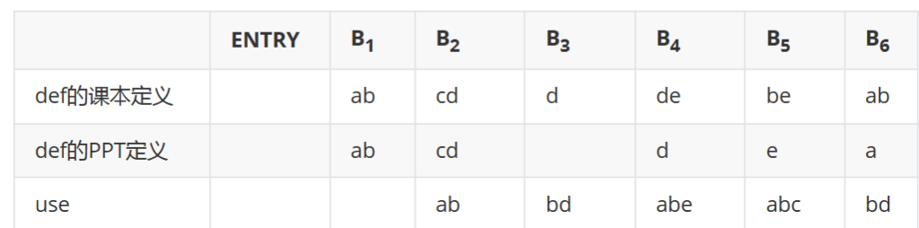
9.3 (c)
题目：为活跃变量分析，计算每个块的 def、use、IN 和 OUT集合;
基本块 | B1 | B2 | B3 | B4 | B5 | B6
use | Ø | a, b | b, d | a, b, e | a, b, c | b, d
def | a, b | c, d | Ø | d | e | a
感谢这位同学的认真作答

Slide 31
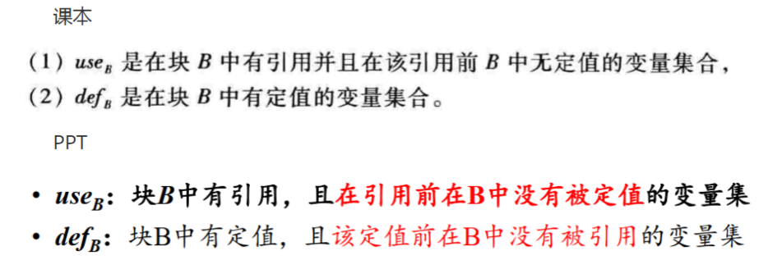
9.3 (c)
题目：为活跃变量分析，计算每个块的 def、use、IN 和 OUT集合;
感谢这位同学的认真作答

Slide 32
9.3 (c)
题目：为活跃变量分析，计算每个块的 def、use、IN 和 OUT集合;
基本块 | B1 | B2 | B3 | B4 | B5 | B6
use | Ø | a, b | b, d | a, b, e | a, b, c | b, d
def | a, b | c, d | Ø | d | e | a
按PPT定义来

Slide 33
9.3 (c)
题目：为活跃变量分析，计算每个块的 def、use、IN 和 OUT集合;
第一次迭代结束
基本块 | B1 | B2 | B3 | B4 | B5 | B6
OUT | a, b, e | a, b, c, d, e | a, b, c, d, e | Ø | b, d | Ø
IN | e | a, b, e | a, b, c, d, e | a, b, e | a, b, c, d | b, d

Slide 34
9.3 (c)
题目：为活跃变量分析，计算每个块的 def、use、IN 和 OUT集合;
第二次迭代结束
基本块 | B1 | B2 | B3 | B4 | B5 | B6
OUT | a, b, e | a, b, c, d, e | a, b, c, d, e | a, b, c, d, e | a, b, d, e | Ø
IN | e | a, b, e | a, b, c, d, e | a, b, c, e | a, b, c, d | b, d

Slide 35
9.3 (c)
题目：为活跃变量分析，计算每个块的 def、use、IN 和 OUT集合;
第三次迭代结束，集合不变，循环结束
基本块 | B1 | B2 | B3 | B4 | B5 | B6
OUT | a, b, e | a, b, c, d, e | a, b, c, d, e | a, b, c, d, e | a, b, d, e | Ø
IN | e | a, b, e | a, b, c, d, e | a, b, c, e | a, b, c, d | b, d

Slide 36
9.15
题目：
对于图9.32所示的流图
（a）计算支配关系;
（f）找出该流图的自然循环。

Slide 37
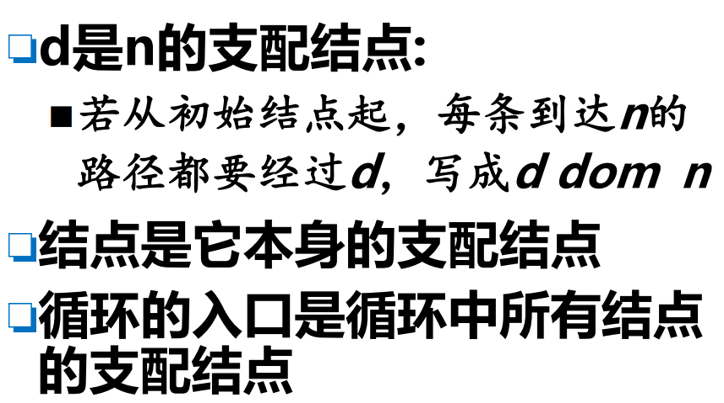
9.15 (a)
题目：计算支配关系;

Slide 38
9.15 (a)
题目：计算支配关系;
支配结点 | 支配对象
1 | 1, 2, 3, 4, 5, 6
2 | 2, 3, 4, 5, 6
3 | 3, 4
4 | 4
5 | 5, 6
6 | 6

Slide 39
9.15 (f)
题目：找出该流图的自然循环;

Slide 40
9.15 (f)
题目：找出该流图的自然循环;
回边:
(1)B4->B3, 对应的循环 {B3, B4}
(2)B5->B2, 对应的循环 {B2, B3, B4, B5}

